Slide 1
Jesus und der Gelähmte
Aus dem Bilderbuch von Kees de Kort

Slide 2
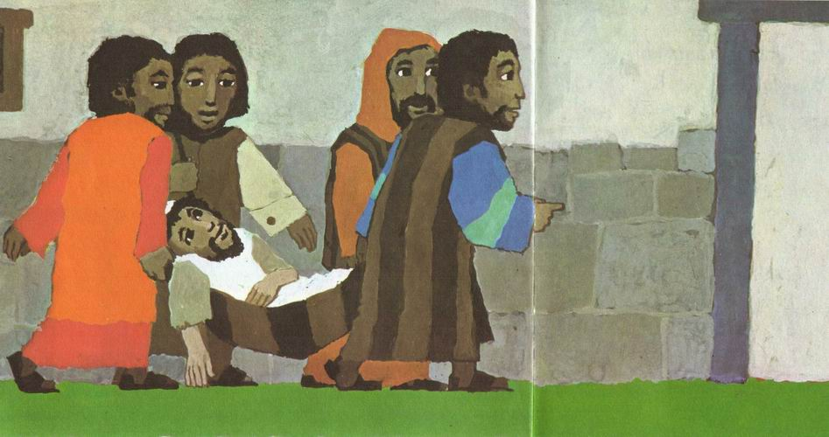

Slide 3
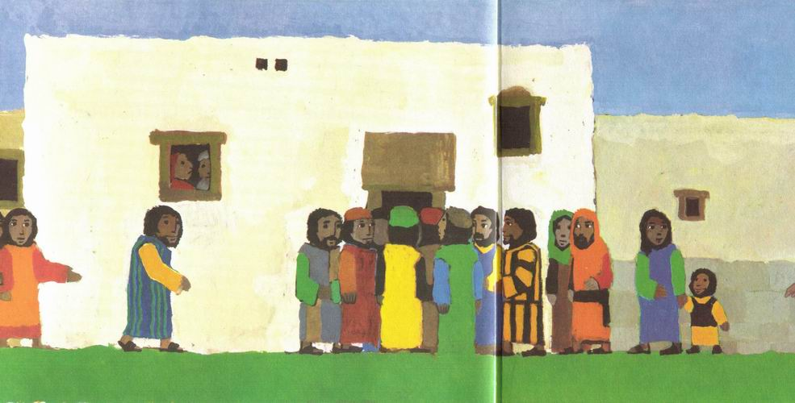

Slide 4
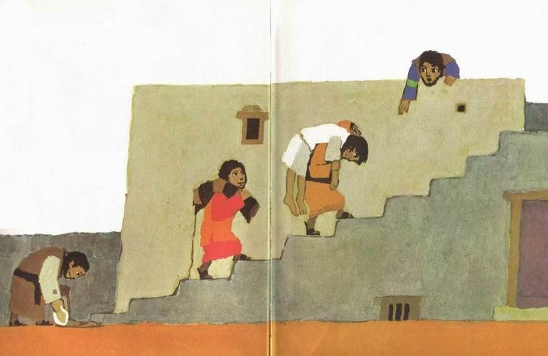

Slide 5
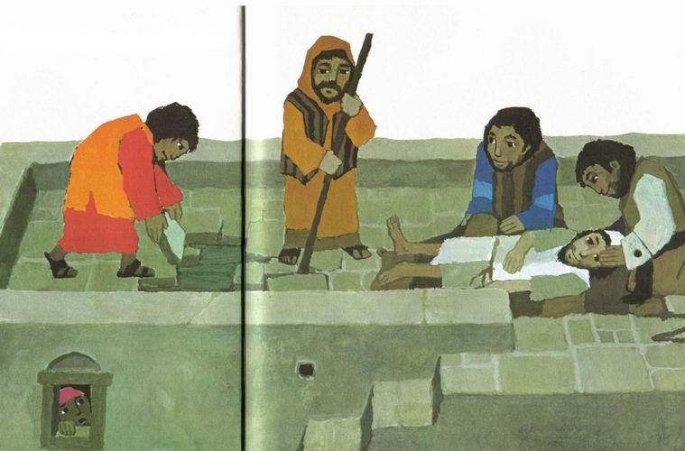

Slide 6
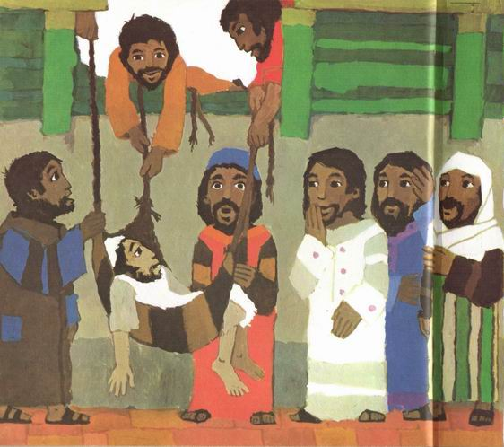

Slide 7
